Slide 1
اهلا و سهلا
محمد عريف الدين
المعلم
المدرسة العالم ببختيار فارا صارفير اوليا
انوارا - جاتجام

Slide 2
القواعد اللغة العربية
الصف الثامن من الداخل
الوقة: 50

Slide 3
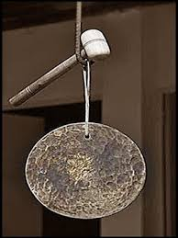
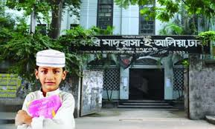
ঘণ্টাধ্বনি
কথা বলা/ শব্দ
ذهب الطالب الى المدرسة

Slide 4
الوحدة الاولى
علم الصرف
الدرس الثانى
الكلمة و اقسامه
الصفخة: 4-7

Slide 5
শিখনফল
এ পাঠ শেষে শিক্ষার্থীরা----------------
كلمةকী তা বলতে পারবে ।
كلمةএর প্রকারভেদ বর্ণনা করতে পারবে।
اسم এর সংজ্ঞা আলামতসহ বর্ণনা করতে পারবে।

Slide 6
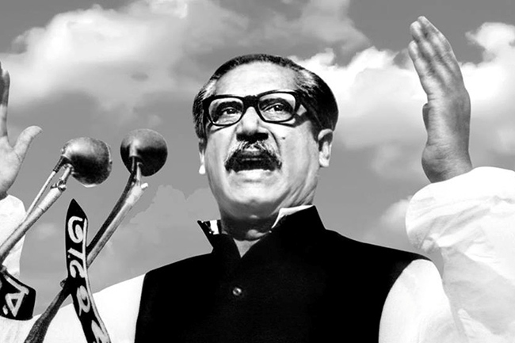
الكلمة এর শাব্দিক অর্থ
বক্তব্য
কথা
الكلمة এর সংজ্ঞা
الكلمة اللفظة الدالة على معنى مفرد بالوضع سواء اْكاىت حرفا واحدا اْو اْكثر
অর্থাৎ- গঠনগতভাবে একক অর্থবোধক শব্দকে الكلمة বলে। চাই তা একাক্ষর বিশিষ্ট বা একাধিক অক্ষর বিশিষ্ট হোক।

Slide 7
الكلمة এর উদাহরণঃ
এক অক্ষর বিশিষ্ট الكلمة যেমনঃ أ (কি?), لِ (জন্য)
দুই অক্ষর বিশিষ্ট الكلمة যেমনঃ هلْ (কি?), بل (বরং)
বহু অক্ষর বিশিষ্ট الكلمة যেমনঃ
كتابٌ (বই)
قلمٌ (কলম)

Slide 8
الكلمة এর প্রকারভেদঃ
اسم (বিশেষ্য)
فعل (ক্রিয়া)
حرف(অব্যয়)

Slide 9
একক কাজ
১) كلمة এর সংজ্ঞা লেখ ।
২) এক, দুই, বহু অক্ষরবিশিষ্ট ১০ টি كلمة অর্থসহ লেখ।

Slide 10
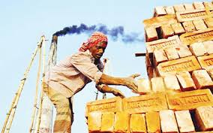
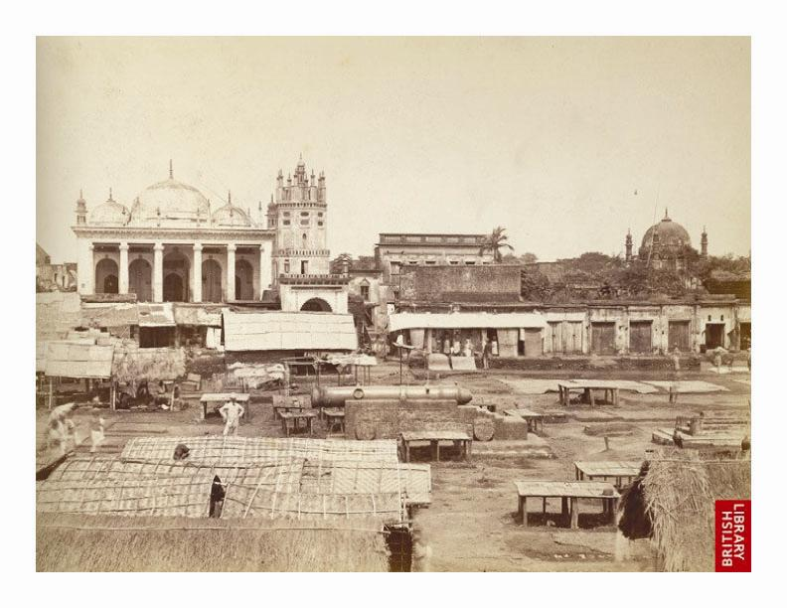
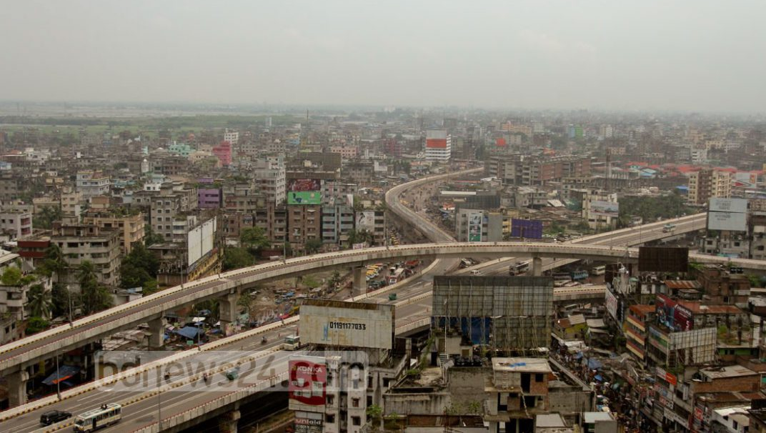
অতীতকালে ঢাকা
বর্তমানে ঢাকা
সাহায্য ছাড়া কাজ করছে
اسمএর সংজ্ঞাঃ
الاسم كلمة تدل على معنىً فى نفسها غير مقترن باحدٍ ازمنة الثلاثة. اعنى الماضى والحال و الاستقبال.ٍ
অর্থাৎ- اسم এমন একটি كلمةযা অন্য كلمة র সাহায্য ছাড়া নিজের অর্থ নিজে প্রকাশ করতে পারে। এবং তার অর্থের মধ্যে অতীত বর্তমান ও ভবিষ্যত এ তিন কালের কোন কাল পাওয়া যায় না ।

Slide 11
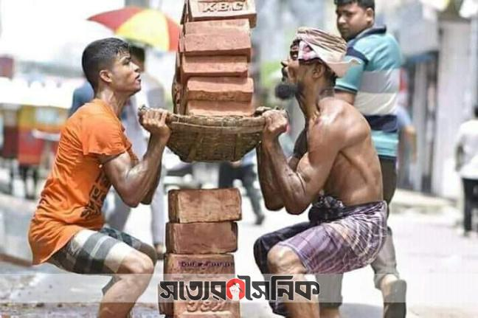
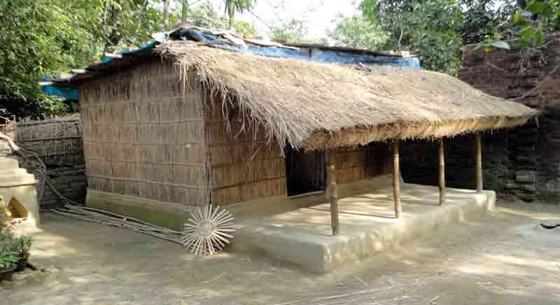
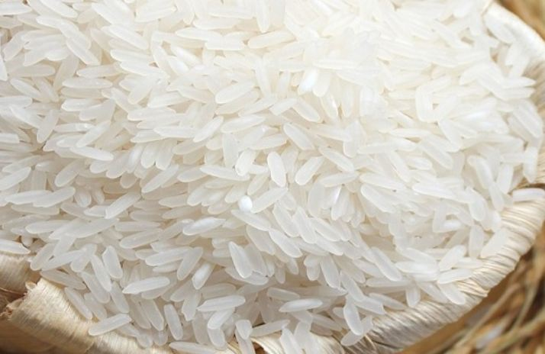
اسمএর উদাহরণঃ
عاملٌ = কর্মচারী
مسجدٌ= মসজিদ
بيتٌ= ঘর
رزٌ = চাল

Slide 12
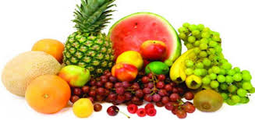
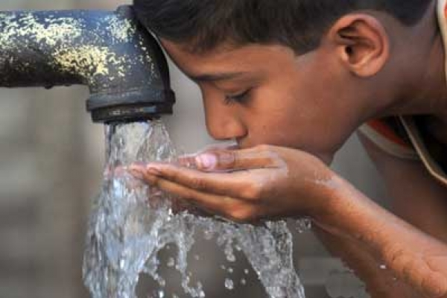
اسمএর علامة
حيوانٍ ـ حكيماً ـ سلامٌ
ثمر = ফলমূল
১) কোন কিছুর নাম হওয়া ।
২) শব্দের শেষে تنوين হওয়া ।
تثنية / দ্বিবচন
جمع / বহুবচন
الشربٌ = পানীয়
৩) শব্দের শুরুতে ال যুক্ত হওয়া ।
৪) শব্দটি جمع বা تثنية হওয়া ।

Slide 13
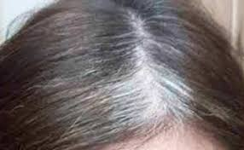
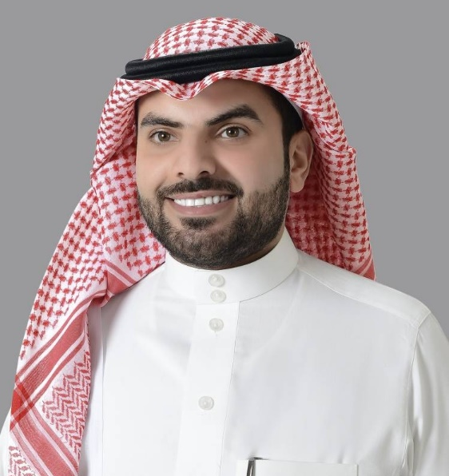
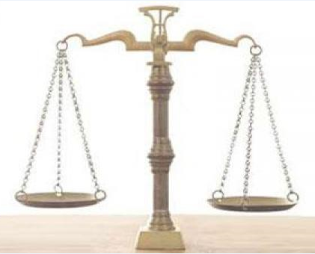
اسمএর علامة
شعر الرأس =মাথার চুল
مسجدٌ جميلٌ =সুন্দর মসজিদ
৫) শব্দটি مضاف হওয়া ।
৬) শব্দটি موصوف হওয়া ।
وزنٌ = ওজন
سعودىٌ = সৌদি নাগরিক
৭) শব্দের শেষেياء النسبة যুক্ত হওয়া ।
৮) শব্দটি تصغير এর وزن এ হওয়া ।

Slide 14
اسمএর علامة
المرأة = মহিলা/ স্ত্রী
رحيمٌ طالب ـ هو يدرس فى المدرسة
৯) শব্দের শেষে ةরএعلامة تانيث হওয়া ।
১০) শব্দটিضميرহওয়া ।

Slide 15
জোড়ায় কাজ
নিচের অনুচ্ছেদটি পড়ে اسم গুলো চিহ্নিত করে খাতায় লেখ ।
البقرة حيوان ثديي مجتر، وقد وُجدت أصلا في الطبيعة سائبة بشكل وحشي، وتم استئناسها منذ زمن طويل، واستخدمت لأغراض شتى من جر العربة والمحراث وتدوير الطاحونة والرحى وإدارة الساقية وللاستفادة من لحمها و حليبها وجلدهاـ
البقرةُ اسم جنس البَقَرَةُ من الأَهلي والوحشي، يكون للمذكر والمؤنث ويقع على الذكر والأُنثى، وإِنما دخلته الهاء على أَنه واحد من جنس والجمع البَقَراتُ وصغيرهما

Slide 16
শিখন মূল্যায়ন
প্রশ্নগুলো উত্তর দাও।
كلمة এর শব্দিক অর্থ কী?
এক অক্ষর বিশিষ্ট كلمة এর দু’টি উদাহরণ দাও ?
كلمة কত প্রকার ও কী কী?
اسم এর তিনটি উদাহরণ দাও ।
اسم এর তিনটি علامة উদাহরণসহ বল ।

Slide 17
বাড়ির কাজ
اسمএর علامة গুলো তোমাদের পাঠ্য বইয়ে উল্লেখ নেই এমন তিনটি উদাহরণসহ খাতায় লেখ ।

Slide 18
ধন্যবাদ

